Slide 1
内容运营：
打造最好看的内容产品

Slide 2
CONTENT
目录
01
02
内容运营概述
内容的选题方向策略
03
04
内容的创意策划策略
内容的批量生产策略
05
06
内容的持续输出策略
内容运营的具体案例

Slide 3
1
内容运营概述

Slide 4
内容运营的概念
内容运营是指通过创造、编辑、组织等方式，制造出对用户的黏性、活跃度、消费行为等产生一定促进作用的内容，从而提高互联网产品的内容价值。
选题
创意策划
内容制作

Slide 5
内容运营的原则
流程化
精细化
用户导向

Slide 6
流程化
内容运营的原则
在短视频的内容运营过程中，为提高运营效率和质量，尽量将各个环节标准化、流程化，而不是像发朋友圈一样随意，没有章法可言。
短视频的选题、创意策划和内容制作都有可以参考的方法论，在运营过程当中要善于观察、善于学习、善于总结，从而使运营过程变得流畅、高效。

Slide 7
精细化
内容运营的原则
一个完整的短视频从主体内容、封面字幕、声音、标签到视频简介文字、同框拍摄、地址定位、更新时间、评论区互动、发布后转发转载等都是有技巧的，把短短几分钟甚至十几秒的视频进行分解，对每一个环节的动作进行精细化操作，这才是内容运营的关键所在。
精细化的运营方式更容易为内容带来流量，从而提升短视频账号的价值。

Slide 8
用户导向
内容运营的原则
以用户的兴趣和需求为核心
选题
获得感
价值感
策划
内容制作

Slide 9




内容运营的关键点
分析自己
了解用户
学习别人
做出特色
测试调整
要求短视频创作者首先要明确自己在内容方面的兴趣、优势，从而确定内容的主题、风格、结构、类型、格式。通过客观全面的分析自己，可以帮助短视频创作者确定内容的发展方向。
要求短视频创作者在进行内容创作之前要对用户的人口统计学结构、用户行为特征及内容需求等有一个基本的认知。用户是短视频内容的最终消费者，只有了解了用户，才能让你的内容有的放矢、事半功倍。
要求短视频创作者要保持一种学习的态度，多关注相关领域的短视频内容，并养成总结提炼的习惯，在学习中实践，在实践中总结方法论，从而为自己的内容创作提供借鉴。
要求短视频创作者要创作出具有差异度的内容。差异度是用户关注你的重要诱因，因此，在经过了学习，甚至模仿的过程之后，一定要根据账号的属性打造自己的鲜明特色和内容调性，让你在众多内容当中脱颖而出，给到用户关注你并喜欢你的充足理由。
要求短视频创作者要注意积累用户数据、及时收集用户反馈信息，并定期进行数据分析，根据用户需求和反馈不断优化内容创作计划和思路，从而生产出更多受用户欢迎的作品。

Slide 10
2
内容的选题方向策略

Slide 11
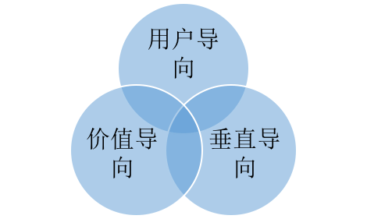
选题的原则

Slide 12
选题的原则
01
用户导向就是要求在进行选题时要以用户需求为前提，不能脱离用户兴趣。越是考虑到用户喜好和痛点需求的短视频内容选题，往往越能够得到用户的认可，触发视频的完播率。
02
价值导向就是要求短视频在选题时要适当观照内容的价值性，以输出有价值、有干货的内容为目标。真正有价值的内容能够解决用户的痛点，让用户在观看视频后有获得感，这样就更能激发用户的传播欲望，触发点赞、评论、转发等用户行为，从而达到内容的裂变传播。
03
垂直导向就是要求短视频的选题内容要和账号定位相匹配，有垂直度，以提升账号在专业领域的影响力，提高用户的持续跟随和黏性。比如，一个美妆领域的账号在选题时就要高度聚焦本领域，如果出现了旅行、美食类的相关内容就容易造成粉丝的困惑。

Slide 13
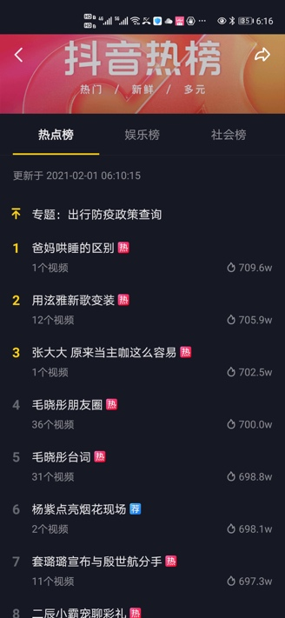
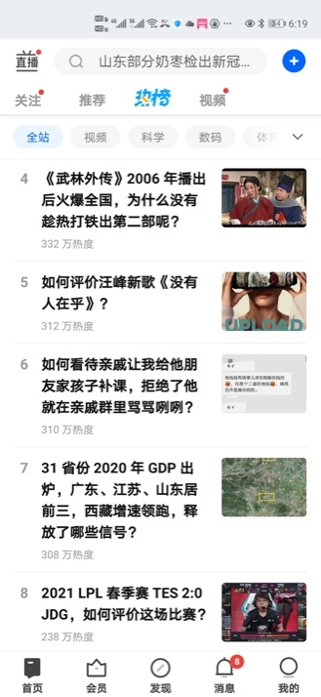
选题的方法
1.追踪时事热点
一般热点都是当下大众比较关心或者感兴趣的话题，通过追踪时事热点进行选题，能够将热点的流量导流到短视频上。热点的追踪可以通过微博、微信公众号、抖音、头条号、百家号、知乎、豆瓣等新媒体平台获取。图3-3 是抖音、知乎热榜的示意图，创作者可以从热榜中了解实时热点话题。

Slide 14
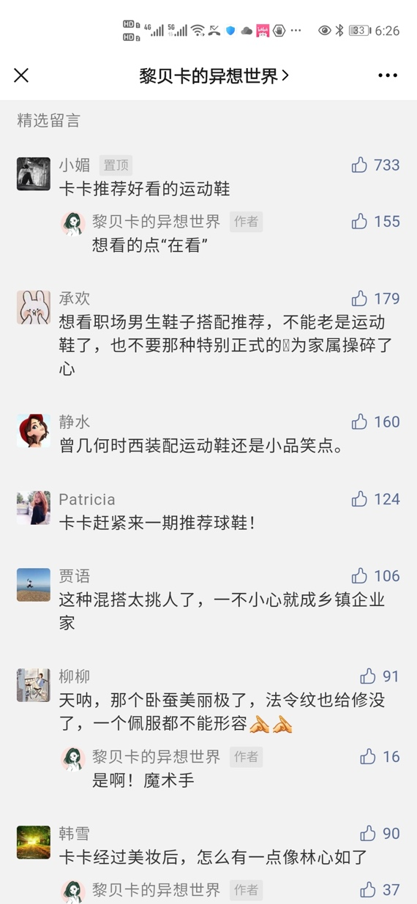
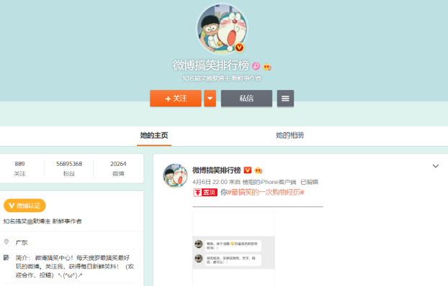
选题的方法
“微博搞笑排行榜”的微博首页，我们可以发现该博主已经拥有大量的粉丝基础，所以说，短视频选题也可以借鉴这种模式，利用群体智慧、用户的故事来扩充自己的选题库。
2.粉丝或其他用户建议
互联网是一个开放的平台，不仅为粉丝和用户提供了发声的渠道，也为短视频选题提供了便捷的渠道。微博上有很多类似“微博搞笑排行榜”这种依靠粉丝投稿而运营的博主。
时尚账号@黎贝卡的异想世界也经常从粉丝的留言中确定内容的选题

Slide 15

选题的方法
3.解决用户的实际问题
要想吸引大量用户的长久关注，就需要切中用户痛点，帮助用户解决实际问题，简言之就是“实用”二字。每个行业、各色人群都会遇到各种各样的问题，找出用户最为关心的问题并提出解决方案，也是选题的重要方法。
关于找出某个领域的问题和解决方法，可以利用知乎、果壳、百度知道等问答平台，进行相关积累。

Slide 16
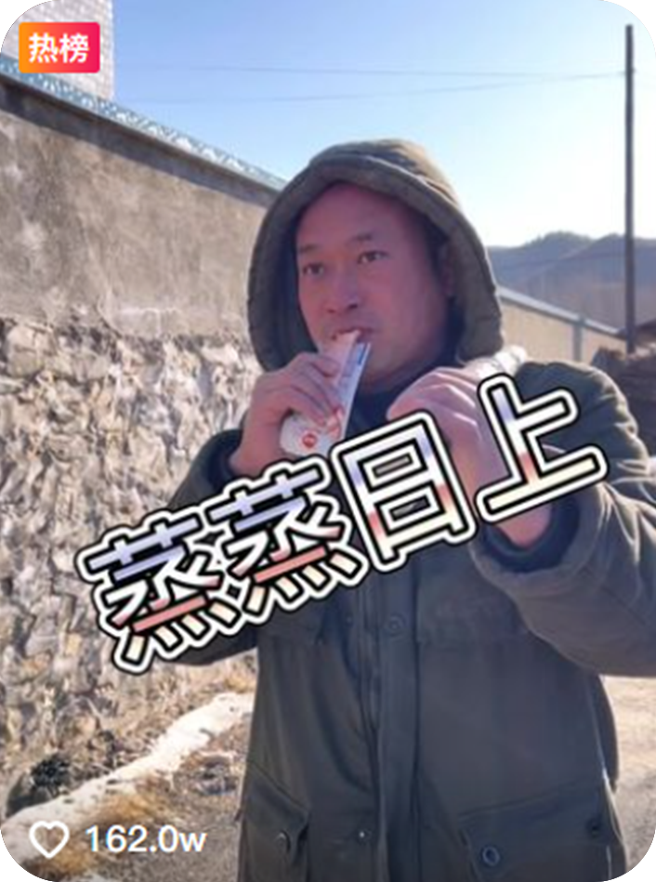
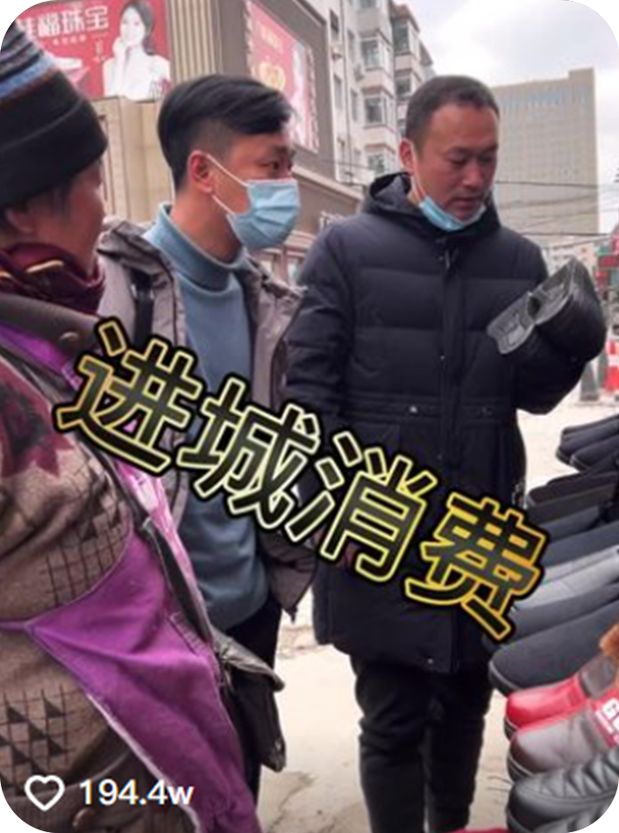
选题的方法
来自辽宁营口乡村的日常生活类短视频创作者张同学。
一个人包揽创意、剪辑与拍摄，以朴素的乡村场景为创作背景，通过详实的细节、颇具代入感的拍摄和极少的台词对白向大众刻画了简单琐碎的乡村生活图景。没有刻意的情感输出，视频内容是风格鲜明的流水账记事视频灵感基本都来源于朴实的乡村生活
4.日常的经验积累
选题来源于生活，短视频需要进行持续的输出，也离不开对日常生活的观察和日常经验的积累。平时多留意身边的人、物、事等，这些都可以成为选题的重要灵感来源，而且这种源自生活的选题也往往更加接地气，容易引发用户的共鸣和共情。这也是一个需要刻意锻炼、日积月累的过程。

Slide 17
选题流程的规范
限定选题范围
固定选题流程
完善选题制度

Slide 18


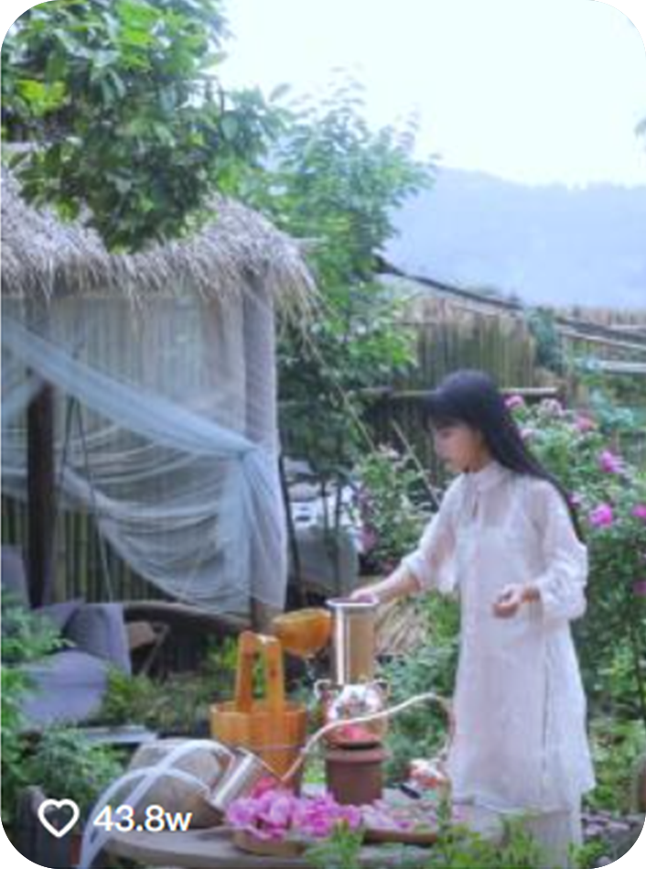


选题流程的规范
限定选题范围
李子柒
田园生活类
抖音粉丝量
5507W
微博粉丝量
2757W
外网粉丝量
1640W
在做短视频选题之前需要对短视频账号的属性和未来发展方向进行定位，就选题类型进行限定，如果做美食类短视频，就专注收集美食类选题和素材。
例如李子柒，主打内容为中国风和美食，所有视频内容风格都较为统一。图为李子柒发布的小视频，有着非常强烈的中国田园风情。而反观一些微信公众号，盲目追逐热点，今天发布科学冷知识，明天发布明星娱乐八卦，最后导致公众号不伦不类，难以形成强大IP留存住用户。

Slide 19
选题流程的规范
固定选题流程
固定的流程有利于效率的提高。在短视频账号开通之初，就需要对短视频的选题进行规划和设计。主要依靠粉丝和其他用户投稿，还是主要依靠经验灵感进行创作，亦或是其他方向的选题方法，都需要提前预想、策划。选定一条主要道路之后，就要将基本流程进行固定，并在运营过程中不断打磨、精雕细琢，直至成为一个流畅、高效的选题方式。
例如，如果主要依靠经验灵感进行创作，就需要打造专门的模式保证灵感的稳定输出，包括日常的积累、网络内容对思路的开阔、身边人的启发等，有条件的还可以组织专门的团队，从而有节奏、有规律地进行短视频选题。

Slide 20
选题流程的规范
完善选题制度
如果是一个团队，制度的制定是必要的。可以将团队进行分工，一部分人进行前期的素材收集，一部分人对收集的素材进行整理，还有一部分人从中获取灵感、创新选题。这是一个团队合作的过程，工作量的分配、工资的分发等都需要进行进一步的思考和完善，只有建立一个公平且和谐的制度，才能打造一个通力合作的团队，保障选题的稳定性和高质量。

Slide 21
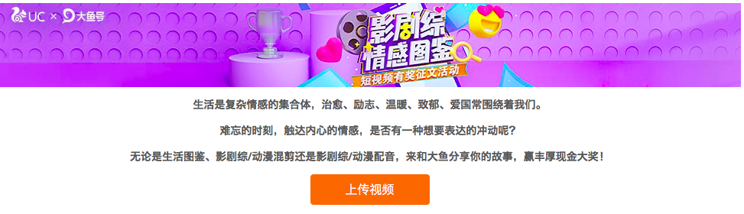
选题库的建立
01
关注热点打造爆款选题库
02
注重积累打造常规选题库
03
提前规划打造活动选题库

Slide 22
3
内容的创意策划策略

Slide 23


创意的来源
视像作品
小说故事
新闻事件
同里古镇摄影图片
《今日说法》栏目片头
个人经验
调查研究

Slide 24
创意的方法
头脑风暴法
故事模型法
节奏掌控法
场景分解法

Slide 25
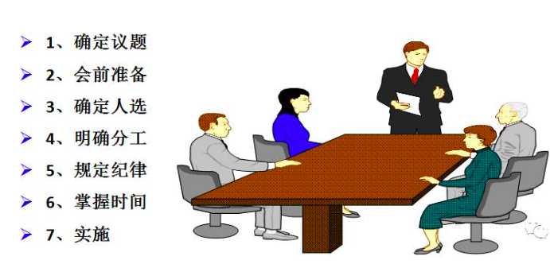
创意的方法
1.头脑风暴法
头脑风暴法主要是指创意策划人员在融洽且不受任何限制的气氛中，以会议形式进行讨论、座谈，大家打破常规，积极思考，畅所欲言，充分发表看法。头脑风暴法是由美国BBDO广告公司的奥斯本首创，其精髓在于允许各种天马行空的想法不断涌现并集合众人智慧对其进行完善。
头脑风暴法的具体做法是：围绕某个主题，召开一次有10人左右参加的小组讨论会。会议主持人要善于引导、激励成员积极思考。为了使会议气氛热烈，富有成效，对到会的人员约定4条原则：第一，不允许批评别人提出的设想；第二，提倡无约束地自由思考；第三，尽量提出新奇设想；第四，结合他人的见解提出新设想。图3-11展示了头脑风暴法的基本程序。

Slide 26
创意的方法
开头
危机
高潮
2.故事模型法
目标
目标
阻碍
意外
故事模型法是指在短视频内容创作中有意识地应用叙事方法，按照一定的叙事结构对短视频内容进行分解创作。短视频内容的主要形态是故事，因此掌握合理的故事结构模型对创作者是至关重要的。短视频常用的两类结构是：三幕剧结构和四步走结构。
三幕剧结构的基本逻辑就是“1.开头→2.危机→3.高潮”，三个部分相互连贯，形成一个完整的小故事。
四步走结构就是通常说的起、承、转、合，它又可以有“1.目标→2.阻碍→3.努力→4.结果”或“1.目标→2.意外→3.转折→4.结局”等不同类型，创作短视频内容时可以利用头脑风暴法针对模型中的各个环节或步骤进行详细策划。
努力
转折
结果
结局

Slide 27
创意的方法
时长 | 任务
“1” | 短视频的第1秒要凸显特色，这是注意力的定格阶段，需要给用户一个点开或驻足观看的理由。
“3” | 短视频要在3秒内完成开篇点题任务，内容表达上要更加明确，用户在观看时会自行判定是否要继续看下去。
“5” | 要将劲爆的内容在前5秒时间内进行集中放送，如果在播放到第5秒的时候还不能留住用户，那么这则视频号内容基本就可以宣告失败了。也被成长黄金5秒或爆点5秒。
“9” | 在第9秒的时候用户注意力开始分散，这时候的视频号内容应该引导用户，引导他们干什么？留言、关注、转发、点击下一个、购买链接中的产品等。
3.节奏掌控法
节奏掌控法是根据用户注意力变化过程策划短视频内容的时间节点和推进节奏的一种创意方式。据统计，人的短时记忆保持时间在无复述的情况下通常只有5~20秒，最长也不超过1分钟。为了更好地掌控短视频内容的节奏，可以右侧表“1-3-5-9”注意力吸引策略。
当然，这种“1-3-5-9”的策划方法主要还是针对时长在15秒以内的短视频而言的，对于30秒、60秒乃至数分钟的内容，也可以大致按照类似的方式进行策划和创作，只不过要根据视频的总时长而适当调整各个任务的时间节点和推进节奏。

Slide 28
创意的方法
4.场景分解法
场景分解是针对每一个具体场景或某一个具体画面的策划和创意。从人类接收声画信息的处理反应来看，15秒钟最多能有200~250个画面。以15秒的视频为例，一般可划分为7个以内的场景，每个场景20~30个画面，将它们以蒙太奇的方式组合在一起就构成了故事情节和推进节奏。场景分解法就是要将每个场景和每个画面详细分解开来，对其中要呈现的画面、音乐和文案进行详细策划。同样的，30秒、60秒的短内容也可以运用这种方法进行创作。

Slide 29
创意的执行
短视频拍摄
拍摄前准备
拍摄过程
后期制作

Slide 30




创意的执行
短视频拍摄前准备
拍摄团队
故事脚本
根据不同的分工，大概可分为策划、场务、拍摄、后期制作、运营等。搭建一支高效、负责的拍摄团队是非常重要的，这是保证短视频质量的基础。拍摄团队的规模没有定数，需要根据拍摄的内容来进行确定。
指表演、拍摄所依据的底本，也就是一个故事最初的模板。对短视频来说，故事脚本可以确定故事发展走向、提高短视频拍摄效率和质量，并能指导短视频剪辑。短视频脚本分为拍摄提纲、文学脚本和分镜头脚本，不同脚本适用于不同类型的短视频。
演员和服化道具
拍摄设备
是短视频创意落地过程中的关键要素，一个好的创意脚本通过演员的演绎、服化道具的烘托会更加富有感染力。
拍摄设备包容度比较高，既可以使用专业摄像机、专业相机，也可以使用手机等大众化设备，而灯光、反光板以及录音设备则会对提升拍摄质量起到作用。

Slide 31
创意的执行
故事脚本
短视频脚本分为拍摄提纲、文学脚本和分镜头脚本，不同脚本适用于不同类型的短视频。
类别 | 应用
拍摄提纲 | 拍摄提纲主要是拍摄一部影片或某些场面而制定的拍摄要点，多用于新闻纪录片的拍摄。这种脚本只对拍摄内容起提示作用，适用于一些不容易掌控和预测的内容，例如一些新闻类或者随机的街拍短视频，可以运用这种脚本类型
文学脚本 | 文学脚本基本上列出了所有可控因素的拍摄思路，但是这种脚本对于短视频来说有一个不足，这种脚本只有人物的大致情节，不会明确地指出演出者的台词。因此，一些不怎么需要剧情或者台词的短视频可以采取这种脚本
分镜头脚本 | 分镜头脚本要求十分细致，每一个画面都要在掌控之中。可以说，分镜头脚本已经将文字转换成了可以用镜头直接表现的画面，一定程度上已经是“可视化”影像了。分镜头脚本对画面的要求极高，要在短时间展现出一个情节性很强的内容。分镜头脚本适用于故事性强的短视频，是故事类短视频常用的一个脚本类型

Slide 32
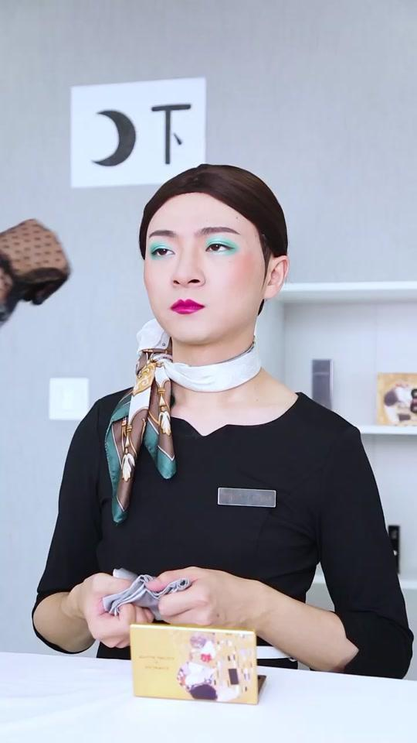
创意的执行
演员服化道
演员和服化道具也是短视频创意落地过程中的关键要素，一个好的创意脚本通过演员的演绎、服化道具的烘托会更加富有感染力。比如@毛光光一人撑起一台戏，在他的短视频中演绎了多个性格迥异、风格不同的人物形象，而他的服化道具也都是极为走心的，对于人物的刻画和作品的成功都十分重要，如图所示。
@毛光光反串的柜姐“吴桂芳”造型

Slide 33
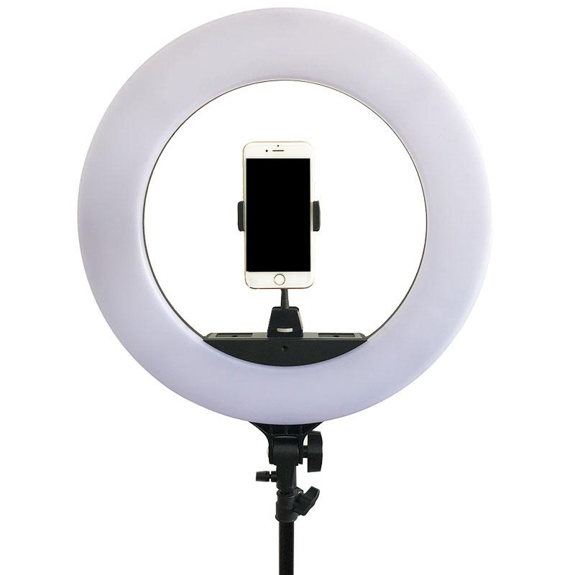
创意的执行
拍摄设备
短视频的拍摄设备包容度比较高，既可以使用专业摄像机、专业相机，也可以使用手机等大众化设备，而灯光、反光板以及录音设备则会对提升拍摄质量起到作用。不同类型的短视频对于拍摄设备的要求也不尽相同，比如，测评类、场景剧类短视频可以选用功能齐全的专业相机，采访式、纪录式、课程式的短视频则可以选用专业摄像机，而对于一些比较生活化的内容则可以选择手机进行拍摄。
在拍摄短视频过程中，为保证画面的亮度和质感，灯光或反光板也是常用的设备。除了专业的灯光设备，手机补光灯或便携式补光灯也是创作者不错的选择，如图所示。
声音在短视频中同样扮演了重要的角色，所以拍摄短视频时还要做好收音工作。常见的录音设备有线控耳机、录音笔、外接麦克风、无线麦克风等，可以根据不同的拍摄场景和拍摄设备进行灵活选用。

Slide 34
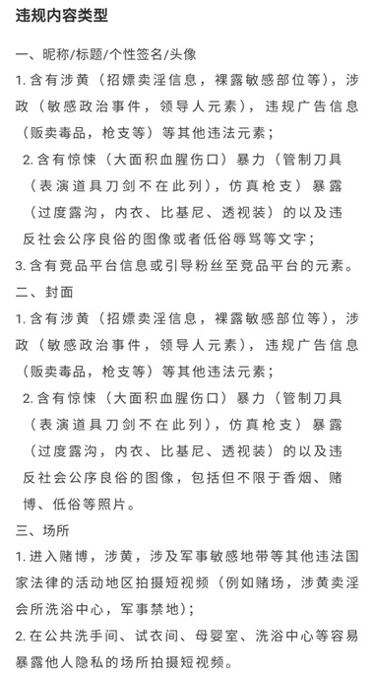
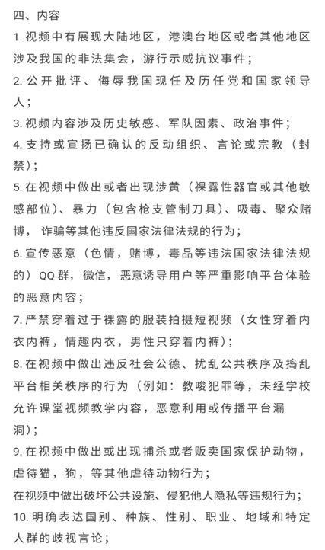
创意的执行
短视频拍摄过程
在拍摄过程中，要遵守《网络短视频内容审核标准细则》《网络短视频平台管理规范》和短视频平台内容规范条款，不能出现血腥、暴力、色情等因素。图3-14是微视短视频内容规范条款。另外，不同短视频平台对视频规格要求也有所不同，需要根据不同平台的规范对分辨率、时长等进行调整。
微视短视频内容规范条款

Slide 35
创意的执行
短视频拍摄过程
在拍摄过程中还要掌握一定技巧，熟悉固定机位拍摄和运镜拍摄两种方式，掌握水平构图、垂直构图、对称式构图、框架式头图等几种常用的构图方式，熟练运用特写、近景、中景、全景、远景等各种景别。另外，根据拍摄需求的差异可以采用不同的拍摄模式，如自拍模式、讲解模式、剧情模式和采访模式等。

Slide 36
创意的执行
短视频拍摄过程
类型 | 具体内容
推镜头 | 推镜头主要利用摄像机前移或变焦来完成，逐渐靠近被拍摄对象，使人感觉一步一步走近要观察的事物，近距离观看某个事物
拉镜头 | 拉镜头通过摄像机后移或变焦来逐渐远离要表现的主体对象，使人感觉正一步一步远离要观察的事物，远距离观看某个事物的整体效果
摇镜头 | 摇镜头也称为摇拍，在拍摄时相机不动，摇动镜头作左右、上下、移动或旋转等运动，使人感觉从对象的一个部位到另一个部位逐渐观看
移镜头 | 移镜头也叫移动拍摄，它是将摄像机固定在移动的物体上做各个方向的移动来拍摄不动的物体，使不动的物体产生运动效果
跟镜头 | 跟镜头也称为跟拍，在拍摄过程中找到跟拍对象，然后跟随对象进行拍摄。跟镜头一般要表现的对象在画面中的位置保持不变，只是跟随它所走过的画面而有所变化
甩镜头 | 甩镜头是快速地将镜头摇动，极快地转移到另一个景物，从而将画面切换到另一个内容，而中间的过程则产生模糊一片的效果
晃镜头 | 晃镜头主要应用在特定的环境中，让画面产生上下、左右或前后的摇摆效果。
旋转镜头 | 旋转镜头是指被拍摄对象呈旋转效果的画面，镜头沿镜头光轴或接近镜头光轴的角度旋转拍摄，摄像机快速做超过360度的旋转拍摄
升降镜头 | 升降镜头是摄像机通过上下移动来拍摄主体的一种运动拍摄方式，通过改变摄像机高度和俯仰角度给观众呈现一种丰富的视觉感受

Slide 37
创意的执行
短视频拍摄过程
方式 | 具体内容
水平线构图 | 水平线构图是一种最基本的构图方法。画面沿水平线条分布，会传达出一种稳定、和谐、宽广的感觉。水平线构图在短视频拍摄中较为常用，适用于拍摄自然风景，如草原、平静的水面等。
垂直线构图 | 垂直线构图是沿垂直线条来进构图，凸显被摄主体的高大。使用垂直线构图能表现出一种垂直方向上的张力，给人纵深感，非常适合竖屏短视频。
九宫格构图 | 九宫格构图法将通过横向两条、纵向两条共四条分割线将画面按照黄金比例分割。使用九宫格构图法拍摄出来的画面符合观众的视觉审美，画面具有美感。
对角线构图 | 对角线构图是被摄主体沿画面对角线分布。与水平线构图相反，对角线构图给人一种强烈的动感，常用来拍摄运动的物体。
中心式构图 | 将被摄对象放在画面中心，突出被摄对象的主体地位。使用中心式构图会使整个画面突出主体，平衡画面。中心构图能让观众一眼看到画面中的重点，将注意力集中在被拍摄对象上。
对称式构图 | 按照某一对称轴或者对称中心，使得画面内容沿对称轴和中心。这种构图手法给人一种沉稳、安逸的感觉。对称式构图适合用慢节奏的镜头去表现，通常被用来拍人文景观。
框架式构图 | 选取门框、树杈、窗户等框架式前景，能将观众的视线引向框架内的景象，营造一种神秘的氛围。这种构图方法能将被摄主体与风景融为一体，具有较大的视觉冲击。
前景构图 | 利用被拍摄主体前面的景物来进行构图的一种拍摄方式。前景构图能够增加画面的层次感、纵深感。

Slide 38
创意的执行
短视频后期制作
短视频拍摄完成之后，还需要经过剪辑、制作才能将创意思路真正落到实处，形成一个完整的短视频作品。这部分将针对短视频的转场、音频、特效、字幕等各项后期剪辑与特效制作进行介绍。

Slide 39
创意的执行
短视频后期制作
剪辑方法 | 具体内容
动作顺切 | 动作顺切是镜头在角色仍在运动时进行切换的剪辑方式，主要用于抛掷物体、人物转身、穿过一扇门等场景
离切 | 离切是画面先切到插入镜头，再切回主镜头借以表现人物内心的剪辑方式。使用离切时，插入镜头一般和人物处在同一空间
交叉剪辑 | 交叉剪辑就是在两个场景中来回进行切换。离切剪辑可以加重紧张感和悬疑感，主要表现人物内心变化
跳切 | 跳切是对同一镜头进行剪接，通常用来表示时间的流逝，加重镜头的急迫感
匹配剪切 | 匹配剪切通常在连接的两个镜头通常动作一致或构图一致时使用，通常用来切换不同的场景
声音滞后 | 声音滞后是上一镜头的音效一直延续到下一镜头就是声音滞后的剪辑方式，能够不打断画面的节奏，营造一个完美过渡，起到承上而启下的作用
声音先入 | 声音先入是下一镜头的声效在画面出现前响起，主要目的是为画面引入新的元素，也起到不打断画面节奏、承上启下的作用

Slide 40
创意的执行
短视频后期制作
转场方法 | 具体内容
淡入/淡出 | 淡入/淡出是镜头模糊进入全黑画面或从中淡出。画面由亮转暗，以至于完全隐没，这个镜头的末尾叫淡出，也叫渐隐；画面由暗变亮，最后完全清晰，这个镜头的开端叫淡入，又叫渐显
叠化 | 叠化是一个镜头叠加到另一个镜头，可以表现时间的流逝。叠化这种转场效果经常用在蒙太奇中，可以对同一镜头进行叠化(比如人从年轻到老)
跳跃剪辑 | 跳跃剪辑是一种效果很突然的转场方式。主要使用的场景，如角色从噩梦中惊醒、从大动作的画面转至缓和的画面
划像 | 划像也叫扫换，它也是两个画面之间的渐变过渡。在过渡过程中，画面被某种形状的分界线，随着分界线的移动，一个画面逐渐取代另一个画面
急摇转场 | 急摇转场是无缝转场中拍摄期间最常用的一种转场方式。它可以从一个物体或者地方转至完全不同的画面，让视频的节奏行云流水
遮罩转场 | 遮罩转场就是借助从镜头前擦过的前景物体，来展现另外一段画面，需要借助后剪辑特效工具来实现

Slide 41
创意的执行
短视频后期制作
（3）短视频的音频处理
短视频音频的剪辑处理要注意三点。
第一，画面节奏与音乐节奏匹配，就是我们通常说的“卡点”。能够“卡点”的短视频有较强的代入感，非常有张力；第二，背景音乐数量适中，要根据视频时长和画面内容来决定使用几首背景音乐；第三，背景音乐音量要适度，避免背景音乐喧宾夺主的情况。
（4）短视频的字幕添加
短视频在添加字幕时要注意以下细节：添加字幕要注意规避敏感词汇，字幕不能遮挡画面的关键区域，字幕颜色与视频画面颜色要进行区分，字幕内容需要清晰易辨认，字幕的字号大小应该与视频画面相配。

Slide 42
4
内容的批量生产策略

Slide 43
内容的批量生产策略
目前已更新1000多集的《名侦探柯南》，每一集都是按照固定结构来制作的：创造一个场景-柯南偶遇案件-柯南推理案件-毛利小五郎被放倒-柯南揭示真相。就是在这样一个简单框架下，连载长达二十多年，收获无数粉丝。这一作品的成功也给短视频批量生产带来了极大想象空间。如果能够找到一个效果不错的结构、框架，短视频也可以实现快速批量化生产，从而满足多个平台、多个场景的内容使用需求。

Slide 44
内容流水线的开发
选题策划
创意脚本
拍摄
剪辑制作
运营

Slide 45
内容的多维利用
一条短视频的拍摄一般都会耗费大量的人力、物力，为了挖掘出最大价值，可以对拍摄的视频进行多次开发、N次输出。
“一次拍摄”即一次拍摄出比较全面的素材，拍摄出多个景别、机位、角度的视频素材，完成素材的积累，尽量减少后期补拍的问题。
“多维利用”既可以利用前期拍摄的大量素材，经过重新剪辑，将故事剧情打乱，形成几个全新的故事，把经过优化的短视频内容再次上传，也可以是对同一个短视频的再次上传，一些短视频平台的推荐算法有时候会挖掘出较老的优质视频，所以对于一些早期的视频，不能置之不顾，还需要持续的转发和评论，维护或重新激发出这条短视频的热度。

Slide 46
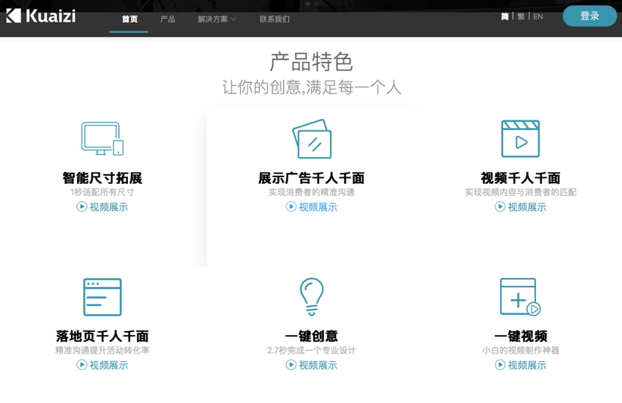
程序化内容生产模式的探索
当内容可以被流水线化生产的时候，就意味着其中的很多工作都是单调重复且缺乏智慧含量的，这些工作都可以交给机器完成。程序化内容生产就应运而生。
程序化内容生成代表着一种全新的内容生产过程——对于需要生产的内容，创作者不需要作精确到一切细节的设计，而只需要给出一些大局上的方向指导，就能由某种算法性的过程半自动甚至全自动地产生出符合创作者要求的具体内容。
程序化内容生产最早在广告领域变为现实，通过预先设定的算法和流程，程序化广告创意工具可以快速产出成千上万个细分版本的广告群组，解决不同平台对于作品尺寸裂变、版本裂变等批量制作以及素材云管理的需求痛点。事实上，既然广告可以被程序化生产，那么逻辑类似的短视频内容也有可能被程序化生产。在理论上和技术上，程序化的图文、短视频、长视频乃至直播、虚拟现实的程序化生产都是可以实现的，只不过是速度快慢、时间早晚的问题。
目前，已经有很多文字一键转视频的工具，而且能够实现自动配图。程序化创意机构的代表筷子科技也已经有了一键视频的产品，只不过还停留在比较初级的阶段，如图3-16所示。但随着技术的不断发展，程序化的短视频内容生产也会在不远的将来实现，内容生产活动中的80%甚至更高比例的工作将被机器或程序替代，而人工劳动要完成的仅仅是剩下20%甚至更少的智慧型工作。

Slide 47
5
内容的持续输出策略

Slide 48
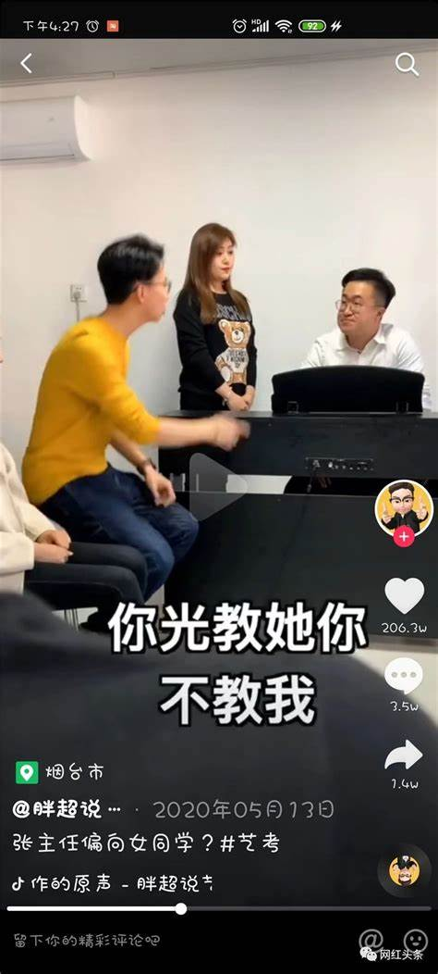
内容的持续输出策略
标准化，可复制
一般而言，采取固定结构和框架的标准化内容更容易持续输出。比如，当你某个作品获得了大量关注、点赞，就可以将这个作品的框架进行拆解分析，总结出开场、发展、高潮、结尾四部分的特点，包括各部分的时长、音乐、字幕等等。然后，将这个作品作为模板，再拍摄的短视频直接套用该模板。比如疑问型开头-反转式情节-回答开篇问题-引导关注式结尾就是一种常用的结构框架。短视频由于时长都比较短，因此结构也都较为简单，找到一个效果不错的结构就可以进行批量复制，从而提高生产效率。
@胖超说艺考这个账号主要制作一些声乐课堂日常、老师和学生PK、学生整蛊老师等搞笑片段，分享艺考路上那些事儿。以“破音师徒”系列为例，它的大致框架就是“张主任”弹琴教唱-“姜同学”破音跑偏-“张主任”被带偏-课堂爆笑。

Slide 49
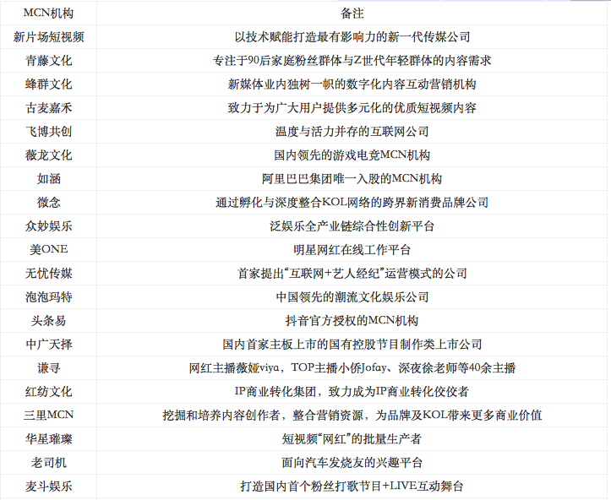
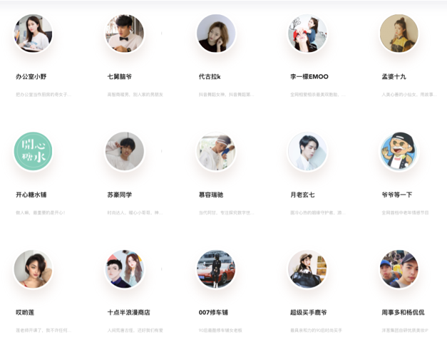
内容的持续输出策略
团队化，可替换
要持续产出优质的短视频内容仅仅凭借一己之力是很难做到的，一般都需要有一个团队的支持。一方面，可以成立自己的内容运营团队，团队内部根据短视频创作流程进行科学分工，从而发挥成员的特点和长处，保证内容的质量和效率。另一方面，也可以选择专业的MCN机构，依托专业平台的力量实现账号价值的可持续与可扩容。图3-17是当前国内部分比较知名的MCN机构。而我们所熟悉的很多短视频KOL也基本都有所属的专门机构，比如@代古拉K、@办公室小野、@七舅脑爷等都是洋葱视频旗下的账号。

Slide 50
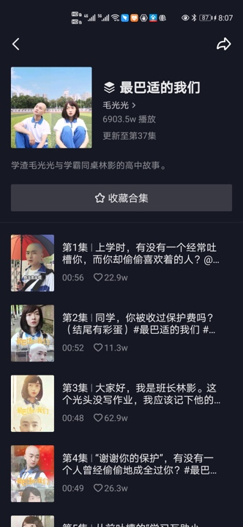
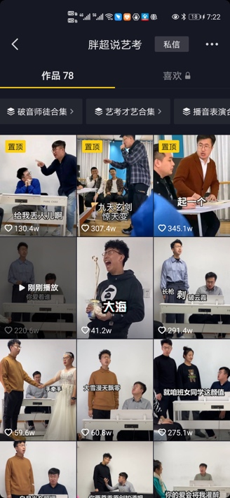
内容的持续输出策略
系列化，可追更
系列化、可追更的内容也是保证内容持续输出的有效策略。@毛光光在2019年曾出过一个“最巴适的我们”系列，讲述了“学渣毛光光和学霸同桌林影的高中故事”，如图3-19所示。这种系列化的短视频内容往往有一个共同的背景环境，主要人物也不需要太多变化，因此非常适合集中拍摄，统一剪辑，定期更新。@胖超说艺考也同样有系列化的作品，包括“破音师徒”系列、“艺考才艺”系列、“播音表演”系列等，每个系列的拍摄场景都是固定的，主要人物也比较固定，对于服化道具的要求也相对统一，因此既可以节约人力、物力和时间成本，又能够保证内容的持续输出和定期更新。

Slide 51
6
内容运营的具体案例

Slide 52
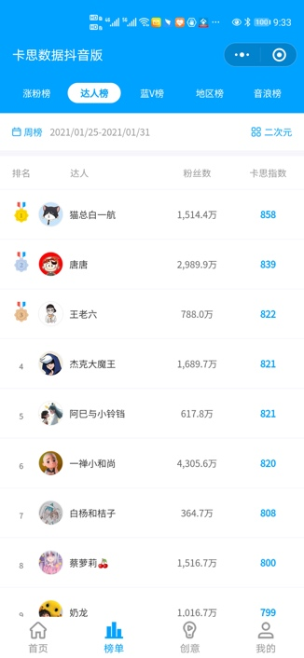
内容的持续输出策略
案例1 @一禅小和尚
@一禅小和尚于2017年11月21日入驻抖音，截至2021年2月3日，共发布作品504个，拥有粉丝4755.9万，获赞2.5亿个。
一禅小和尚是杭州大禹网络公司运营的虚拟IP形象，在卡思数据发布的抖音达人周榜中（2021年1月25日-2021年1月31日），@一禅小和尚位居二次元类第六，如图所示。

Slide 53
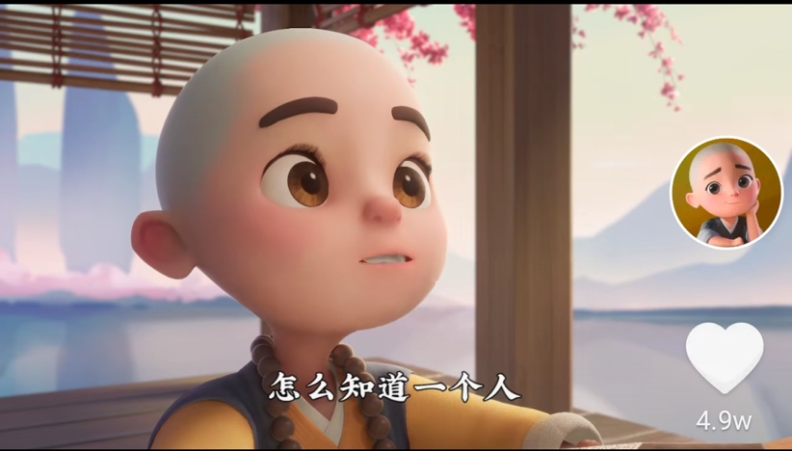
内容的持续输出策略
作为一个粉丝数量目前已经突破4700w的形象IP，这并不是它第一次在达人榜中名列前茅。@一禅小和尚能够在众多账号中脱颖而出并且长期保持领先优势的秘诀在于：
第一，差异化定位。
@一禅小和尚打造了一个虚拟化动漫人物形象，充满禅意和中国智慧，在作品风格上独树一帜，能够与其他账号迅速区隔开
@一禅小和尚形象

Slide 54
内容的持续输出策略
第二，垂直领域深耕。
@一禅小和尚的风格十分统一，持续深耕二次元领域。一禅小和尚以3D动漫小视频和禅机式心灵陪伴，更易得到用户的关注与喜爱，在粉丝黏度上做到了极致。
第三，选题生活化。
@一禅小和尚在选题方面十分生活化、接地气，主要以人为核心，把现实生活中的事情通过作品讲述出来，容易引发用户的共鸣。而且还会根据一些节日节点推出相关内容，满足用户在特殊生活节点的娱乐需求。

Slide 55
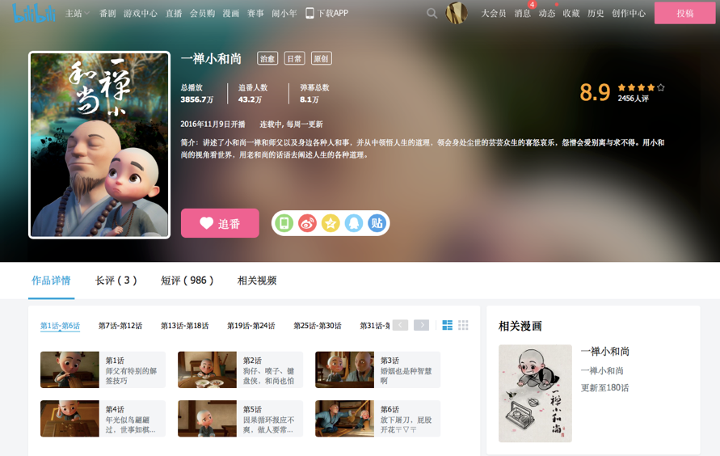
内容的持续输出策略
第四，多平台输出。
@一禅小和尚视频火爆之后，也开始布局多平台的内容分发，目前在风行网、芒果TV、爱奇艺、腾讯、B站等视频平台都有作品的呈现。以B站为例，目前《一禅小和尚》以番剧的形式每周更新，评分8.9分，如图所示。
@一禅小和尚B站页面

Slide 56
内容的持续输出策略
思考：谈谈一禅小和尚在内容上的特点。

Slide 57
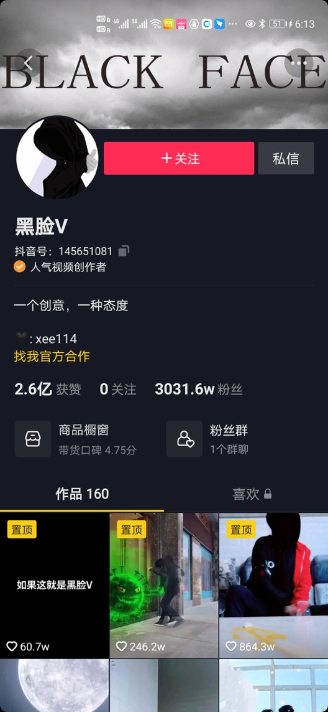
内容的持续输出策略
案例1 @黑脸V
@黑脸V是抖音平台上入驻较早的一批玩家，2017年底，@黑脸V在抖音发布第一条视频。仅仅4个月时间，2018年3月27日，粉丝突破千万；2019年12月，粉丝突破两千万；2020年5月28日，@黑脸V凭借一场直播，粉丝突破三千万；截至2021年1月29日，@黑脸V共发布作品160个，拥有粉丝3031.6万，获赞2.6亿个。
@黑脸V的账号风格非常鲜明，走的是技术流路线，作品通过后期视频剪辑和合成技术，呈现出炫酷震撼的效果，让人觉得出其不意、充满想象，如图所示。

Slide 58
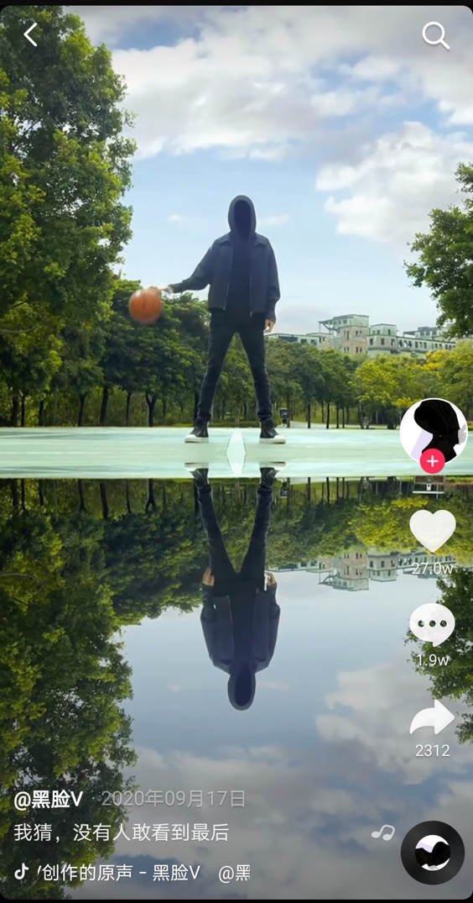
内容的持续输出策略
第一，定位独特。在其刚入驻抖音的时候，技术流的账号是比较少的，所以他能够迅速在这一领域打开局面，收获大量粉丝。
第二，高辨识度。@黑脸V最具标志性的符号是他的“黑脸”，不管是头像，还是视频作品，都是出镜不露脸，塑造了一个神秘、酷帅的个人形象，非常具有辨识度。
第三，接地气。他的作品不是纯粹的技术展示，剪辑、特效仅仅是包装，核心内容依然是生活中好玩有趣的事，因此，既酷炫又很接地气，不会让用户有距离感。
第四，持续的创意产出。技术流玩家很容易创意缺乏，但@黑脸V却做到了定期更新，并且每次都给用户带来不一样的感受。更重要的是，随着用户对内容需求的提升，他的作品也逐渐从简单酷炫的视觉传达变得更加有态度、更加丰富，作品文案也直击内心，让用户容易产生情感共鸣。

Slide 59
内容的持续输出策略
思考：黑脸V在创作上最显著的特色是什么？

